Slide 1
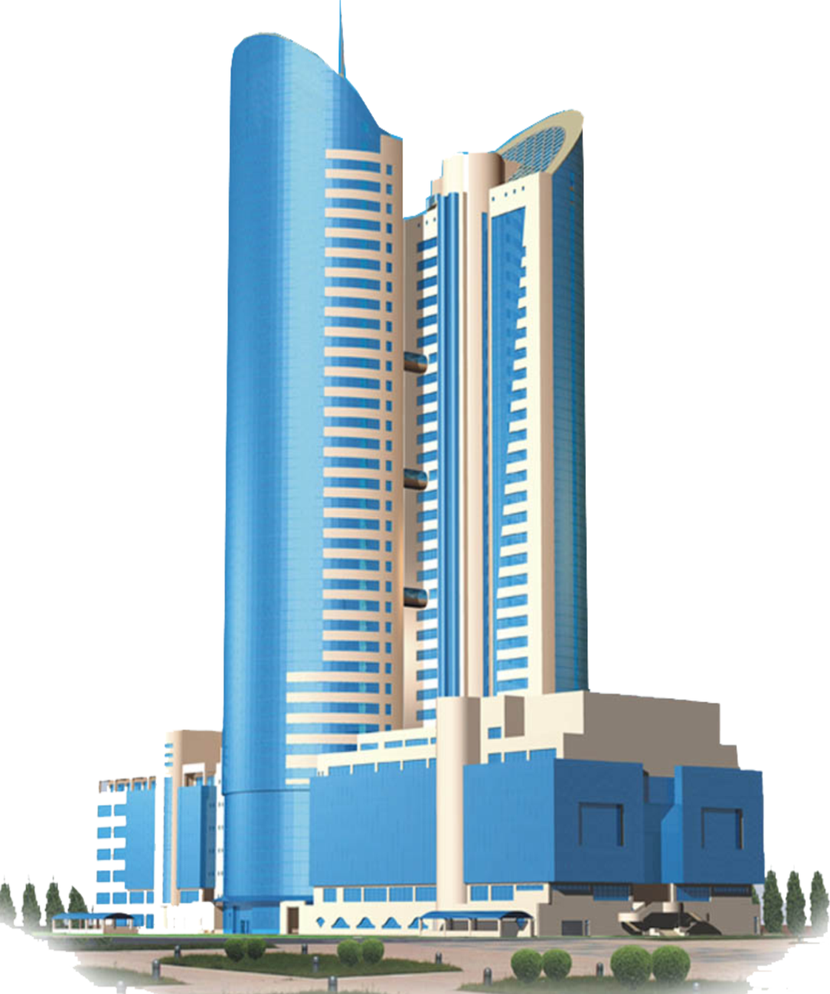
АО «НК «Қазақстан темір жолы» ИТОГИ ДЕЯТЕЛЬНОСТИ ЗА 2023 ГОД И ОСНОВНЫЕ ЗАДАЧИ ПО УСЛУГАМ ПРЕДОСТАВЛЕНИЯ ПОДЪЕЗДНЫХ ПУТЕЙ И ПЕРЕДАЧЕ ЭЛЕКТРИЧЕСКОЙ ЭНЕРГИИ г.Астана 24.04.2024

Slide 2
СОДЕРЖАНИЕ ОТЧЕТА
Общая информация
Об объемах предоставленных регулируемых услуг
Об основных финансово-экономических показателях деятельности
О постатейном исполнении утвержденных тарифных смет за 2023 год
Об исполнении инвестиционной программы за 2023 год
О проводимой работе с потребителями регулируемых услуг
О перспективах деятельности на 2024 год
2

Slide 3
УСЛУГИ ПОДЪЕЗДНЫХ ПУТЕЙ

Slide 4
УСЛУГИ ПОДЪЕЗДНЫХ ПУТЕЙ
Услуга 1 - для проезда подвижного состава.
На балансе филиалов Компании числится 170 подъездных путей на 53 станциях общей протяженностью 86,3 км.
Услуга 2 - для маневровых работ, погрузки выгрузки, а также для стоянки подвижного состава, непредусмотренной технологическими операциями перевозочного процесса.
В 2023 году услугами подъездных путей пользовались 470 потребителей.
4

Slide 5
ОБ ИСПОЛНЕНИИ ТАРИФНОЙ СМЕТЫ НА УСЛУГИ
ПОДЪЕЗДНЫХ ПУТЕЙ ПО ИТОГАМ 2023 ГОДА (УСЛУГА 1)
№ п/п | Наименование показателей тарифной сметы | Единица измерения | План | Факт | Исполнение, %
I | Затраты на производство товаров и предоставление услуг, всего в т.ч.: | тыс. тенге | 34 066,04 | 40 385,00 | 119
1. | Материальные затраты, всего в т.ч.: | -"- | 9 823,77 | 10 992,70 | 112
1.1. | материалы | -"- | 9 823,77 | 10 992,70 | 112
1.2. | топливо | -"-
1.3. | электроэнергия | -"-
2. | Затраты на оплату труда, всего в т.ч.: | -"- | 17 728,88 | 20 427,47 | 115
2.1. | заработная плата | -"- | 15 371,05 | 16 728,02 | 109
2.2. | социальный налог | -"- | 2 101,73 | 3 393,42 | 161
2.3. | ОСМС | -"- | 256,10 | 306,03 | 119
3. | Амортизация основных средств и нематериальных активов | -"- | 6 490,76 | 8 942,80 | 138
4. | Прочие затраты, всего в т.ч.: | -"- | 22,63 | 22,03 | 97
 | медицинские услуги |  | 22,63 | 22,03 | 97
II | Расходы периода, всего | -"- | 2 613,59 | 3 325,60 | 127
5. | Общие и административные расходы, всего в т.ч.: | -"- | 2 613,59 | 3 325,60 | 127
5.1. | налоги | -"- | 2 613,59 | 3 325,60 | 127
III | Всего затрат | -"- | 36 679,63 | 43 710,60 | 119
IV | Прибыль | -"- | 2 815,06 | -23 209,32
V | Всего доходов | -"- | 39 494,69 | 20 501,28 | 52
VI | Необоснованно полученный доход за неисполнение ТС и ИП | -"- | 1 156,04
VII | Всего доходов с учетом НД за неисполнение ТС и ИП | -"- | 38 338,65 | 20 501,28 | 53
 | 01.01- 30.09 | -"- |  | 13 135,54
 | 01.10 - 31.10 | -"- |  | 1 935,23
 | 01.11 - 31.12 | -"- |  | 5 430,52
6 | Объем оказанных услуг | вагоно-км | 198 745 | 138 015 | 69
 | 01.01- 30.09 |  |  | 91 966
 | 01.10 - 31.10 |  |  | 10 032
 | 01.11 - 31.12 |  |  | 36 016
7 | Тариф 01.01.-30.09 | тенге | 142,83 | 142,83
 | Тариф 01.10.-30.10 |  | 192,90 | 192,90
 | Тариф 01.11.-31.12 |  | 150,78 | 150,78
 | Справочно:
 | Среднесписочная численность производственного персонала | человек | 7,54 | 7,82
 | Среднемесячная заработная плата производственного персонала | тенге | 169 883 | 178 243
5

Slide 6
ОБ ИСПОЛНЕНИИ ТАРИФНОЙ СМЕТЫ НА УСЛУГИ
ПОДЪЕЗДНЫХ ПУТЕЙ ПО ИТОГАМ 2023 ГОДА (УСЛУГА 2)
№ п/п | Наименование показателей тарифной сметы | Единица измерения | План | Факт | Исполнение, %
I | Затраты на производство товаров и предоставление услуг, всего в т.ч.: | тыс. тенге | 31 445,59 | 37 278,46 | 119
1. | Материальные затраты, всего в т.ч.: | -"- | 9 068,10 | 10 147,11 | 112
1.1. | материалы | -"- | 9 068,10 | 10 147,11 | 112
1.2. | топливо | -"-
1.3. | электроэнергия | -"-
2. | Затраты на оплату труда, всего в т.ч.: | -"- | 16 365,12 | 18 856,13 | 115
2.1. | заработная плата | -"- | 14 188,66 | 15 441,25 | 109
2.2. | социальный налог | -"- | 1 940,06 | 3 132,39 | 161
2.3. | ОСМС | -"- | 236,40 | 282,49 | 119
3. | Амортизация основных средств и нематериальных активов | -"- | 5 991,48 | 8 254,89 | 138
4. | Прочие затраты, всего в т.ч.: | -"- | 20,89 | 20,33 | 97
 | медицинские услуги |  | 20,89 | 20,33 | 97
II | Расходы периода, всего | -"- | 2 412,55 | 3 069,78 | 127
5. | Общие и административные расходы, всего в т.ч.: | -"- | 2 412,55 | 3 069,78 | 127
5.1. | налоги | -"- | 2 412,55 | 3 069,78 | 127
III | Всего затрат | -"- | 33 858,14 | 40 348,24 | 119
IV | Прибыль | -"- | 2 598,51 | -6 922,08
V | Всего доходов | -"- | 36 456,65 | 33 426,15 | 92
VI | Необоснованно полученный доход за неисполнение ТС и ИП | -"- | 1 048,10
VII | Всего доходов с учетом НД за неисполнение ТС и ИП | -"- | 35 408,55 | 33 426,15 | 94
 | 01.01- 30.09 | -"- |  | 21 630,45
 | 01.10 - 31.10 | -"- |  | 4 425,63
 | 01.11 - 31.12 | -"- |  | 7 370,08
6 | Объем оказанных услуг | вагоно-час | 549 647 | 668 801 | 122
 | 01.01- 30.09 |  |  | 453 754
 | 01.10 - 31.10 |  |  | 68 700
 | 01.11 - 31.12 |  |  | 146 348
7 | Тариф 01.01.-30.09 |  | 47,67 | 47,67
 | Тариф 01.10.-30.10 |  | 64,42 | 64,42
 | Тариф 01.11.-31.12 |  | 50,36 | 50,36
 | Справочно:
 | Среднесписочная численность производственного персонала | человек | 6,96 | 7,22
 | Среднемесячная заработная плата производственного персонала | тенге | 169 883 | 178 243
6

Slide 7
ИСПОЛНЕНИЕ ИНВЕСТИЦИОННОЙ ПРОГРАММЫ
НА УСЛУГИ ПОДЪЕЗДНЫХ ПУТЕЙ ПО ИТОГАМ 2023 ГОДА
№ п/п | Наименование проекта | факт
 |  | объем, ед | сумма, тыс.тенге
 | Всего по регулируемой услуге подъездных путей АО «НК «ҚТЖ», в том числе: | 25 | 17 964
1 | Приобретение средств малой механизации | 25 | 17 964
7

Slide 8
УСЛУГИ ПО ПЕРЕДАЧЕ ЭЛЕКТРИЧЕСКОЙ ЭНЕРГИИ

Slide 9
УСЛУГИ ПО ПЕРЕДАЧЕ ЭЛЕКТРИЧЕСКОЙ ЭНЕРГИИ
В состав Компании входит 12 отделений магистральной сети, оказывающие услуги по передаче электрической энергии.
Компания имеет электросетевые объекты:
линий электропередачи
– 12 314,8 км,
установленная мощность ТП, КТП – 1 164,6 (тыс.кВт).
Всего распределительных устройств, трансформаторных подстанций (ТП) и комплектных трансформаторных подстанций (КТП) – 7 031 единиц. Из них 2449 распределительных устройств и 4582 ТП и КТП.
В 2023 году услугами по передаче электрической энергии пользовались 695 потребителей.
9

Slide 10
ОБ ИСПОЛНЕНИИ ТАРИФНОЙ СМЕТЫ НА УСЛУГИ
ПО ПЕРЕДАЧЕ ЭЛЕКТРИЧЕСКОЙ ЭНЕРГИИ ПО ИТОГАМ 2023 ГОДА
№ п/п | Наименование показателей | Единица измерения | План | Факт | Исполнение, %
I | Затраты на производство товаров и предоставление услуг, всего в том числе: | тыс. тенге | 2 476 826,79 | 3 492 753,68 | 141
1 | Материальные затраты, всего в том числе: | -//- | 1 871 743,20 | 2 523 508,50 | 135
1.1. | материалы | -//- | 21 825,70 | 25 124,63 | 115
1.2. | топливо | -//- | 15 149,88 | 15 337,46 | 101
1.3. | электроэнергия | -//- | 1 834 767,62 | 2 483 046,41 | 135
2 | Затраты на оплату труда , всего в том числе: | -//- | 565 712,33 | 906 731,09 | 160
2.1. | заработная плата | -//- | 507 137,90 | 802 705,83 | 158
2.2. | социальный налог | -//- | 43 360,29 | 79 944,08 | 184
2.3. | ОСМС |  | 15 214,14 | 24 081,17 | 158
3 | Амортизация основных средств и нематериальных активов | -//- | 37 392,00 | 60 199,69 | 161
4 | Услуги сторонних организаций, в том числе: | -//- | 1 979,26 | 2 314,41 | 117
4.1. | коммунальные услуги | -//- | 1 671,79 | 1 975,41 | 118
4.2. | услуги связи | -//- | 307,47 | 339,00 | 110
II | Расходы периода, всего (налоги) | -//- | 2 075,85 | 3 262,90 | 157
III | Всего затрат | -//- | 2 478 902,64 | 3 496 016,58 | 141
IV | Прибыль | -//- |  | -996 242,08
V | Всего доходов | -//- | 2 478 902,64 | 2 499 774,50 | 101
 | с 01.01 по 30.06 | -//- |  | 1 225 716,82
 | с 01.07 по 31.12 | -//- |  | 1 274 057,68
VI | Объем оказываемых услуг | тыс. кВтч | 1 018 207,99 | 1 086 559,14 | 107
 | с 01.01 по 30.06 |  |  | 562 255,42
 | с 01.07 по 31.12 |  |  | 524 303,72
VII | Нормативные потери | % | 10,11 | 10,11
 |  | тыс. кВтч | 114 484,12 | 122 234,70 | 107
VIII | Тариф c 01.01 по 30.06 | тенге/кВтч | 2,43 | 2,18
 | Тариф c 01.07 по 31.12 | тенге/кВтч |  | 2,43
 | Справочно:
 | Среднесписочная численность производственного персонала | человек | 229 | 227
 | Среднемесячная заработная плата | тенге | 184 548 | 294 679
10

Slide 11
ИСПОЛНЕНИЕ ИНВЕСТИЦИОННОЙ ПРОГРАММЫ НА УСЛУГИ
ПО ПЕРЕДАЧЕ ЭЛЕКТРИЧЕСКОЙ ЭНЕРГИИ ПО ИТОГАМ 2023 ГОДА
№п/п | Наименование | Ед.изм | План |  | Факт |  | Отклонение
 |  |  | Кол-во | Сумма, | Кол-во | Сумма,
 |  |  |  | тыс.тенге |  | тыс.тенге
 | Всего по АО НК "ҚТЖ" |  | 16 | 37 367,35 | 16 | 68 881,91 | 21 564,83
1 | Комплектное распределительное устройство типа КСО-2-10 с вакумным выключателем | комплект | 2 | 8 530,27 | 2 | 18 480,00 | 9 949,73
2 | Трансформатор ТМ-250/10/0,4 кВ | штука | 5 | 7 321,48 | 5 | 14 668,95 | 7 347,47
3 | Трансформатор ТМ-400/10/0,4 кВ | штука | 7 | 13 720,91 | 7 | 22 782,17 | 9 061,26
4 | Трансформатор ТМ-630/10/0,4 кВ | штука | 1 | 2 943,75 | 1 | 4 986,97 | 2 043,22
5 | Трансформатор ТМЖ-400/27,5/0,4 кВ | штука | 1 | 4 850,94 | 1 | 7 963,82 | 3 112,88
11

Slide 12
РАБОТА С ПОТРЕБИТЕЛЯМИ УСЛУГ ЗА 2023 ГОД
по услугам подъездных путей:
1. Обеспечена оперативная (ускоренная) работа с потребителями услуг по принципу одного окна:
- принятие заявки;
- выдача подписанного договора;
- оформление ведомости подачи и уборки вагонов;
- проведение расчета (таксировка услуг) и принятие оплаты за услуги.
2. Для оперативной отправки и приемки груза потребителей оформляется электронный перевозочный документ в автоматизированной системе управления договорной и коммерческой работы по всем отделениям дороги.
3. По итогам 2023 года заключено 470 договоров с потребителями услуг. Вопросов, жалоб и замечаний от потребителей не поступало.
по передаче электрической энергии:
1. Для улучшения качества оказания услуги по передаче электрической энергии, в части повышения надежности электроснабжения постоянно проводятся следующие работы:
- проведение замеров нагрузки по линиям 0,4 кВ и обеспечение равномерного пофазного распределения загрузки линий;
- применение распределительных устройств с вакуумными выключателями, современными защитами и устройствами автоматики, которые обеспечивают повышение надежности электроснабжения за счет селективного отключения поврежденного участка линии и автоматического включения резерва или автоматического повторного включения участка линии с неустойчивым кратковременным повреждением линии.
2. Заключено 695 договоров с потребителями услуг по итогам года.
12

Slide 13
О ПЕРСПЕКТИВАХ ДЕЯТЕЛЬНОСТИ НА 2024 ГОД
по услугам подъездных путей:
Обеспечение безопасности движения;
Уменьшение общего износа подъездных путей на 0,27%;
Обеспечение текущего содержания подъездных путей в соответствии с требованиями Правил технической эксплуатации;
Предоставление услуг потребителям в своевременном и полном объеме.
по передаче электрической энергии:
Повышение надежности распределительных сетей Компании путем замены силовых трансформаторов со сроком эксплуатации, превышающим нормативный срок службы);
Модернизация устройств электроснабжения Компании путем замены комплектных распределительных устройств с масляными выключателями на современные ячейки марки КСО-2-10 с вакуумными выключателями;
Обеспечение беспрепятственного доступа к регулируемой услуге и продолжение работы по своевременному рассмотрению заявок потребителей и выдаче соответствующих технических условий на подключение к электрическим сетям дистанций электроснабжения.
13

Slide 14
БЛАГОДАРЮ ЗА ВНИМАНИЕ

